Slide 1
Úvod do předmětu Ošetřovatelský proces a potřeby člověka
Mgr. Marta Šenkyříková, PhD., Mgr. Dana Soldánová, Mgr. Andrea Menšíková
Katedra Ošetřovatelství, LF MU Brno

Slide 2
Režim Odborné učebny
Přezůvky, bílé tričko s krátkým rukávem/košile
Zákaz odkládání věcí na parapet okna
Dodržovat pořádek - úklid pomůcek
Šatna - rozdělení skříněk (dnes, ev. VE STŘEDU - ZÁMEK)

Slide 3


Kritéria splnění předmětu
Předmět ukončen zápočtem – splnění průběžných testů během výuky na 75% správných odpovědí (druhý semestr ukončen zkouškou)
Docházka povinná/řádně omluvená absence 2x ZA SEMESTR

Slide 4
Povinná Literatura
Pokorná A., Komínková A., Ošetřovatelské postupy založené na důkazech 2013
Pokorná A., Komínková A., Sikorová N., Ošetřovatelské postupy založené na důkazech 2. díl 2014
Trachtová E. a kol., Potřeby nemocného v ošetřovatelském procesu 2013

Slide 5




Slide 6
Tematický plán
Oš. proces, potřeby lidského jedince
Oš. proces při zajištění potřeby tělesné aktivity, sebepéče a soběstačnosti
Oš. proces v péči o prostředí pacienta ve zdraví a nemoci
Oš. proces při zajištění potřeby hygienické péče
Oš. proces při sledování a hodnocení vitálních funkcí
Oš. proces při zajištění potřeby péče o vyprazdňování moče a stolice
Diagnosticko-terapeutické činnosti – odběry biologického materiálu
Diagnosticko terapeutické činnosti – podávání lékových forem
Oš. proces při zajištění potřeby spánku
Oš. proces při zajištění potřeby být bez bolesti

Slide 7
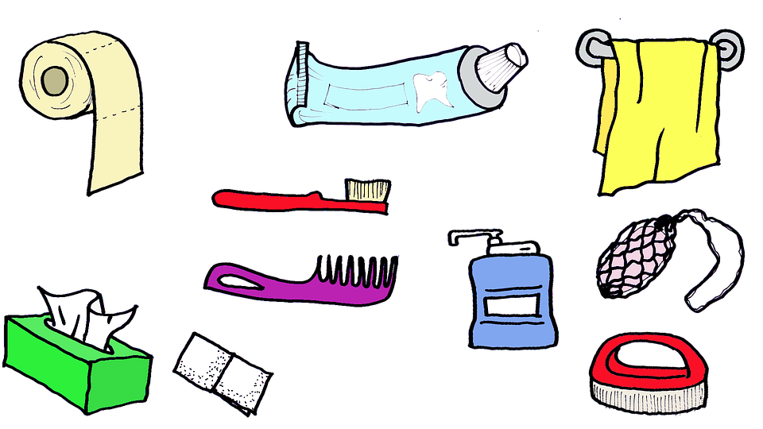
Informace a požadavky k výuce předmětu - Ošetřovatelský proces a potřeby člověka
Výuka 24. 9. 2018 pondělí
dvoudílné plavky
sprchový šampón/mýdlo
tělový krém
šampón na vlasy, kondicionér
kartáček na zuby + zubní pasta
2 x ručník
hřeben

Slide 8
Informace a požadavky k výuce předmětu - Ošetřovatelský proces a potřeby člověka
v interaktivní osnově předmětu – shlédnout video hygienická péče + nastudovat skripta + NA ELPORTÁLU SHLÉDNOUT POMŮCKY: ZÁKLADY OŠETŘOVATELSKÝCH POSTUPŮ A INTERVENCÍ
https://is.muni.cz/elportal/?id=1364079

Slide 9



Děkuji za pozornost

